Slide 1
ハピネスカンパニー
永松 涼華

Slide 2
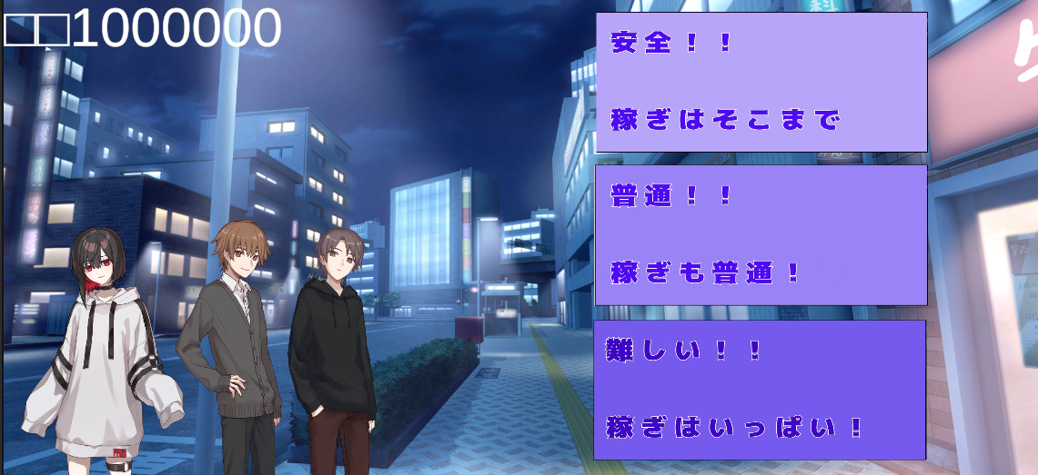
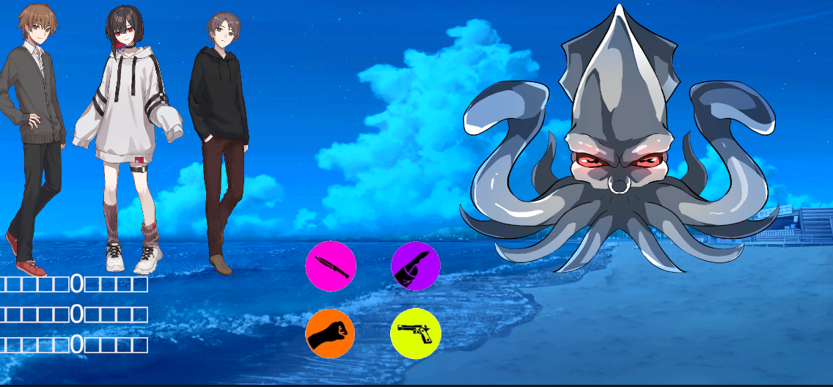
できたところ
場面の移動や戦闘はできました。
コマンドもどきもできた
味方のテキストは出せていた

Slide 3
できなかったこと
操作の説明がない
コマンド押したら三人一気に攻撃しちゃう
銃のコマンド以外を押してるのに借金追加される、なんならコマンド以外押してもダメージ出るし、借金追加される。
敵のテキストが見れなくなった
日本語設定反映できていなかったので全部見れない 数字は見れる
報酬が反映されない だから借金減らない
Easyモードの2ステージ目が動かない それ以外は動く
音量設定できてない 戦闘シーンのBGMを実装していない
ケガしても？？社の支援をまず実装していない
ケガしても足も腕も欠損しない etc …

Slide 4
結果
私が一か月前にお伝えした企画は、劣化に劣化を重ね借金も返せないしバグもある 全然言ったことができないものができてしまった。
原因は、夏休み終わる2週間ちょっと前から始めてしまったこと。
自分の技術力を見誤ったところ
作成中もっといっぱいGoogle先生などを使って調べて行えばよかった

